Slide 1
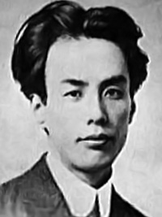
Акутаґава Рюноске
Акутаґава Рюноске народився 1 березня 1892 року в Токіо. Його початковим прізвищем було Сінбара. Батько майбутнього письменника був торговець молоком, який мав власні пасовища на околиці Токіо. Мати належала до родини Акутаґава, в якій згодом виховувався знаменитий письменник: звідси і прізвище. Рюносуке появився на світ, коли батькові було сорок два роки, а матері — тридцять три. За давнім японським звичаєм, коли батькам було за тридцять років, то це вважалось поганою прикметою для дитини. Тому батьки зробили вигляд, ніби хлопчика їм підкинули, і віддали його на виховання в будинок старшої сестри матері, яка хоча і була заміжня, але дітей не мала. Згодом мати хлопця тяжко захворіла, втративши глузд, тому його виховували у домі дядька матері, де згодом усиновили

Slide 2
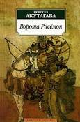
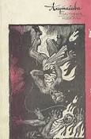
Найвідоміші твори

Slide 3
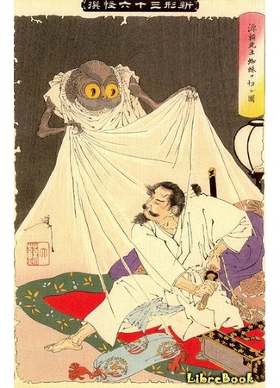
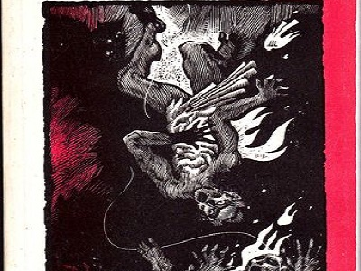
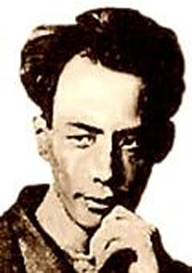

Slide 4
Підзміст
Одного ранку Будда бродив на самоті по берегу райського ставка. Він зупинився в роздумах і раптом побачив все, що творилося на дні лотосові ставу, доходившего до самих надр пекла. Там, внизу, товпилося безліч грішників. Погляд Будди впав на одного з них. Звали його Кандата, і був він страшним розбійником: вбивав, грабував, підпалював, але все ж знайшлося у нього на рахунку одну добру справу. Якось раз в гущавині лісу він мало не наступив на крихітного павучка, але в останню мить пошкодував його і прибрав ногу. Будда захотів винагородити розбійника за добру справу і врятувати його з безодні пекла. Побачивши райського павучка, Будда «підвісив прекрасну срібну нитку до зеленого, як нефрит, листу лотоса» і опустив її кінець у воду.Але розчарувався у думках та вчинку кандата.Адже той пошодував врятувати інших.В кінці Будда відрізає нитку. Грішник падає у кроваве озеро.

Slide 5
Мораль твору
Не можна сподіватися на порятунок,якщо сам не готовий врятувати кого- небудь.Без вдячності і доброти всі старання і сподівання не мають сенсу.

Slide 6
Дякую за увагу!
Д/з.Знати життєвий шлях письменника.Прочитати твір « Павутинка».Дати письмові відповіді на запитання в кінці твору.

